Slide 1




Rețele de calculatoare
Academia de Studii Economice
Nivelul Legătură de date: LLC și MAC
Iulian Ilie-Némedi

Slide 2
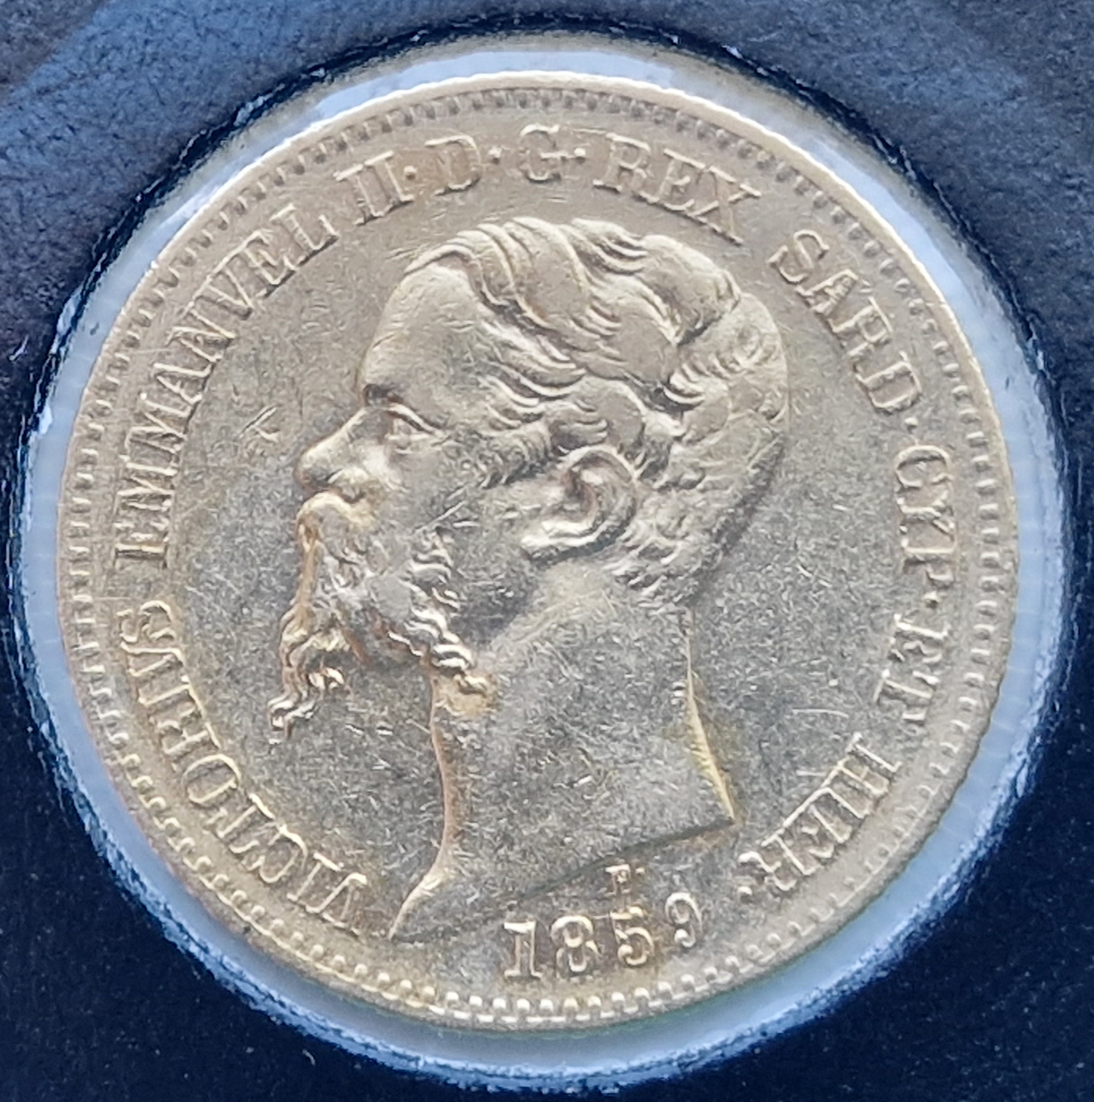




Vă mulțumesc că ați venit la curs!

Slide 3
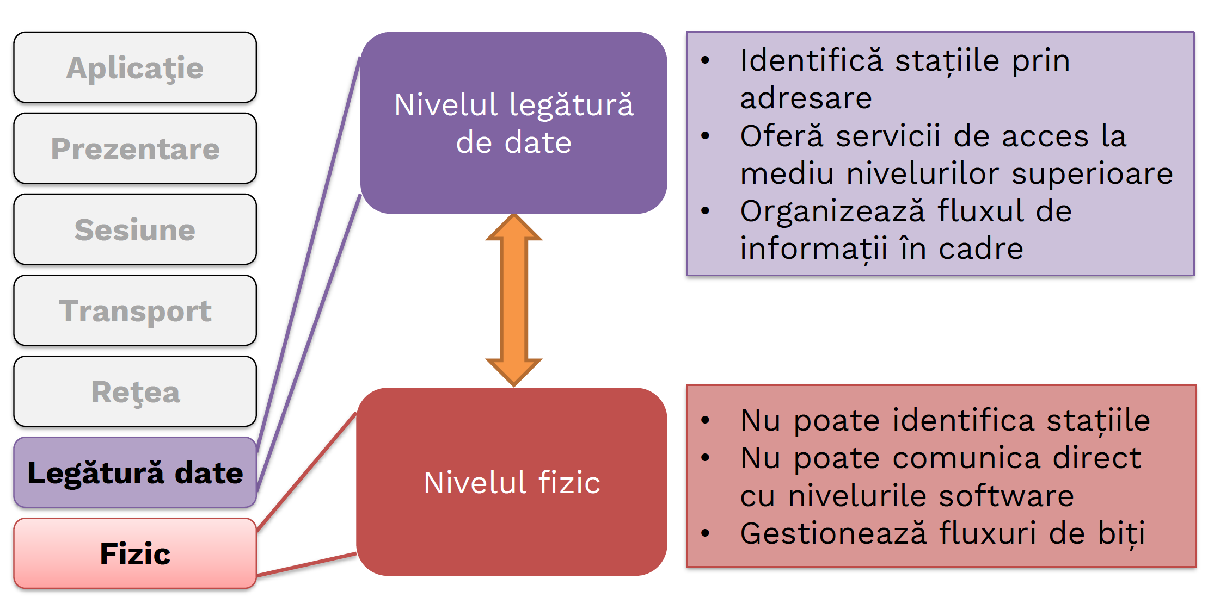
Limitările nivelului fizic

Slide 4
Structura nivelului legătură de date
Nivelul legătură de date este situat la graniţa dintre hardware şi software;
Subnivelul LLC (Logical Link Control) realizează interfaţa cu software-ul;
Subnivelul MAC (Media Access Control) realizează interfaţa cu mediul.
Nivelul rețea
Nivelul legătură
de date
LLC
MAC
Nivelul fizic

Slide 5
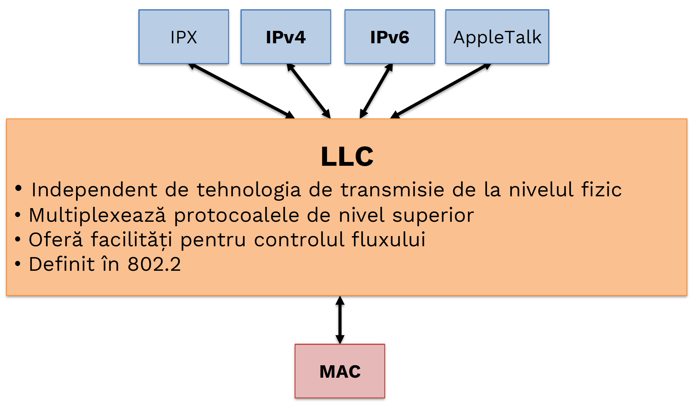
Subnivelul LLC

Slide 6
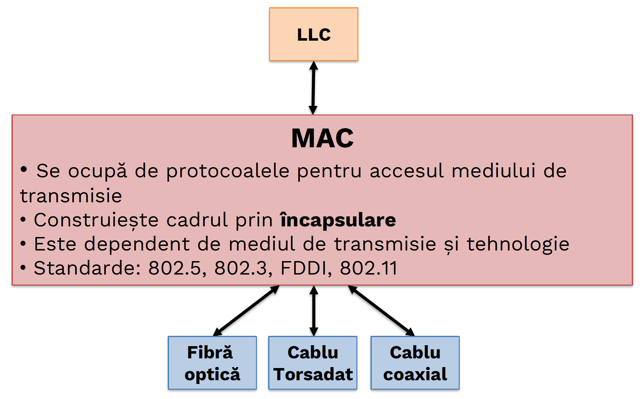
Subnivelul MAC

Slide 7
Încapsularea datelor
Informația necesară protocolului de la un anumit nivel este adăugată prin încapsulare.

Slide 8
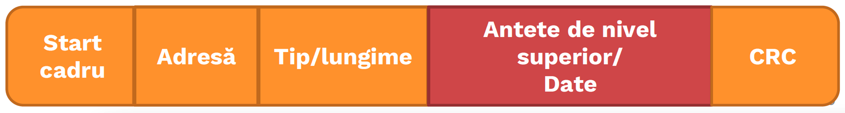
Încapsularea datelor la nivelul legătură de date
Pentru ca datele să ajungă la destinatarul corespunzător este nevoie de mai multă informaţie; această informaţie este adăugată de nivelul 2 şi organizată, în cadre (frames);
Majoritatea protocoalelor de nivel 2 folosesc un set comun de câmpuri în formatul cadrului:
Start Cadru: secvenţă de biţi ce anunţă începutul unui cadru;
Adresă: adresele MAC ale sursei şi destinaţiei;
Tip / Lungime: protocolul de nivel 3 utilizat sau lungimea cadrului în octeţi;
Date: mesajul trimis;
CRC: număr folosit în detectarea erorilor de transmisie.

Slide 9
Exemplu de protocoale de nivel legătură de date
Ethernet
Protocol
PPP
Point-to-Point Protocol
ATM
Asynchronous Transfer Mode
Frame Relay
Protocol

Slide 10
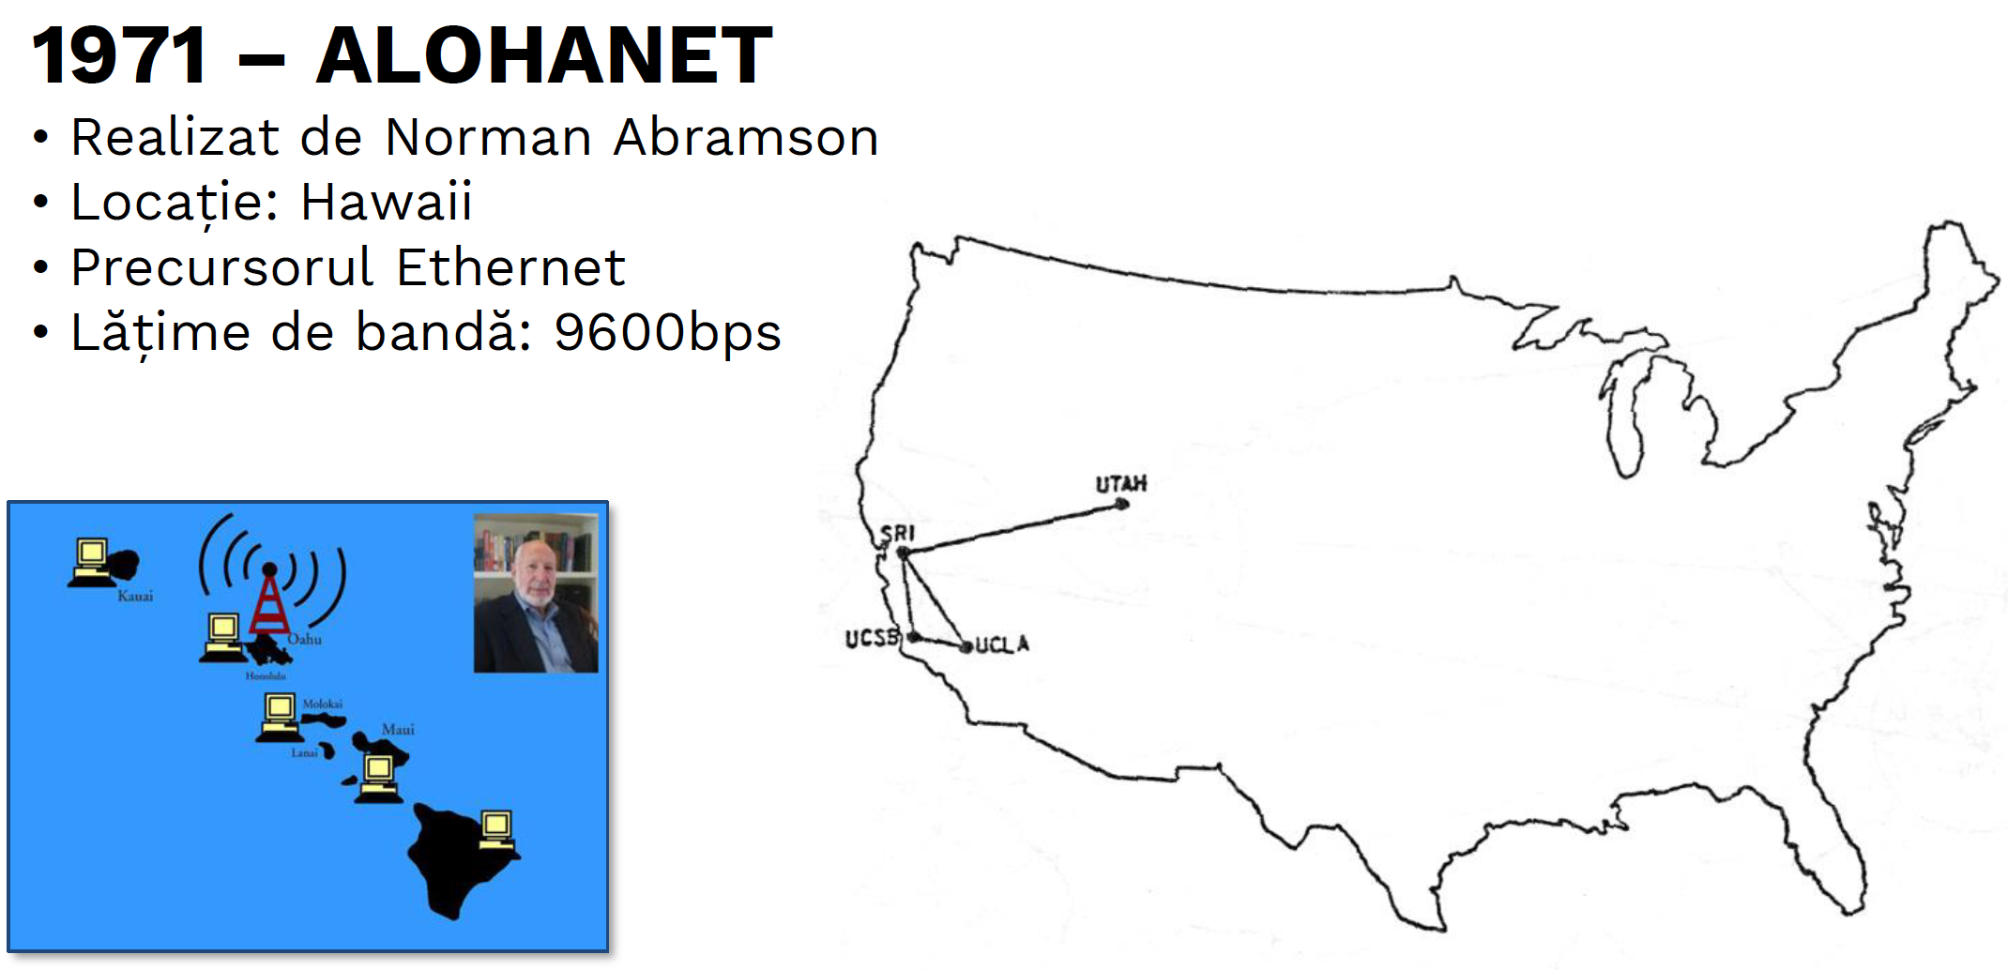
Un pic de istorie

Slide 11
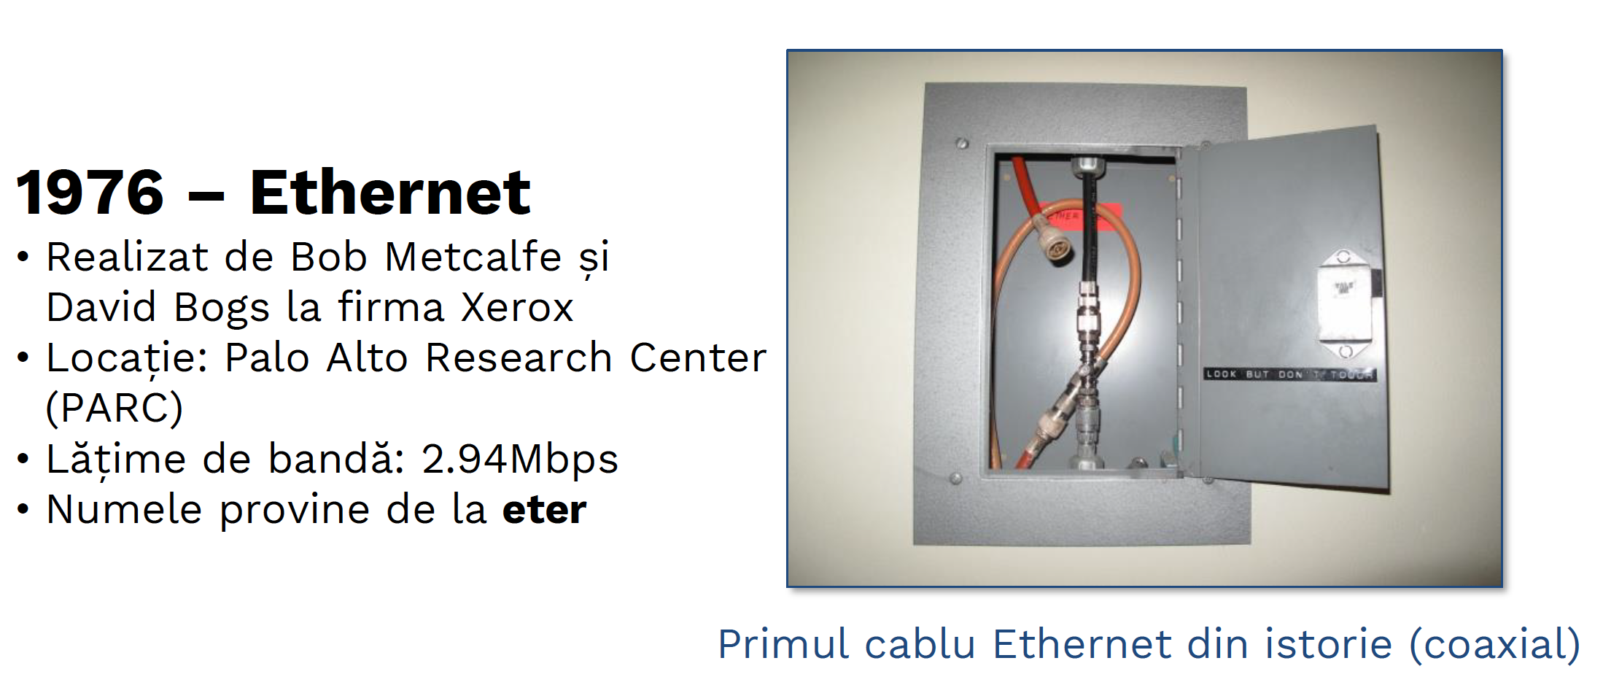
Un pic de istorie

Slide 12



Un pic de istorie
DEC, Intel şi Xerox colaborează pentru a crea un standard de 10Mb, denumit standardul DIX;
1983: IEEE transformă standardul DIX în standardul 802.3;
Xerox nu dezvoltă Ethernet-ul, şi Bob Metcalfe pleacă de la Xerox formând 3COM. Până în 1999 a vândut mai mult de 100 milioane de plăci de reţea Ethernet.

Slide 13
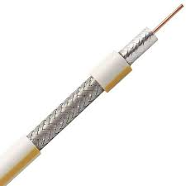
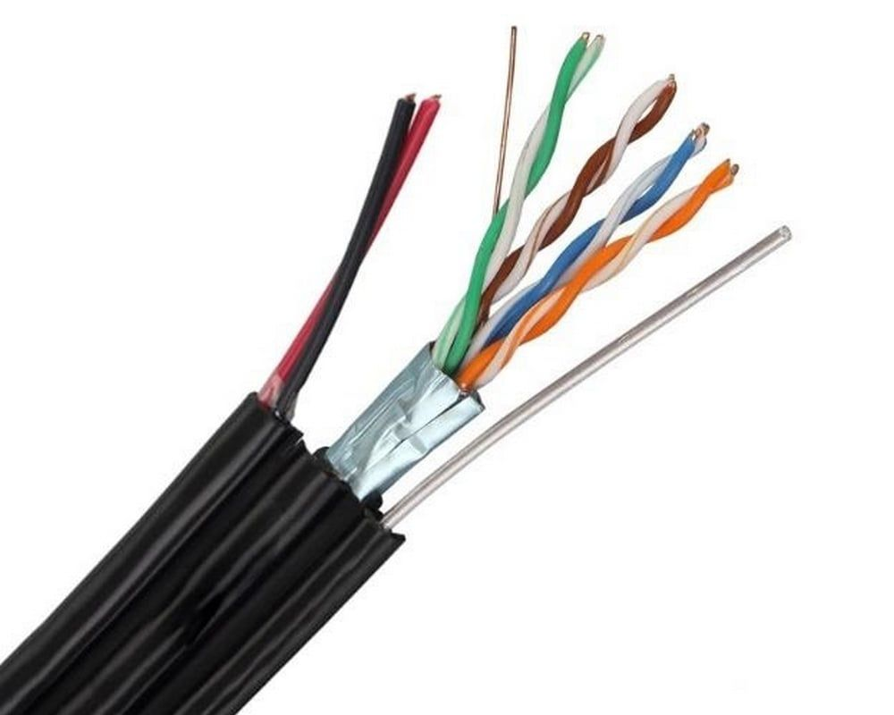
Medii de transmisie Ethernet
Ethernet este un protocol de nivel 2 care poate comunica peste mai multe tipuri de medii fizice:
Cablu coaxial
Cablu torsadat
Fibră optică

Slide 14
Adresarea în Ethernet
Ethernet foloseste adrese pentru a identifica în mod unic o interfaţă de rețea;
Adresele se numesc adrese MAC;
Adresele MAC:
Sunt locale LAN-ului din care face parte interfaţa (local scope);
Folosesc o schemă de adresare plată (nu există ierarhii de adrese);
Sunt scrise în ROM-ul plăcii de reţea şi încărcate la iniţializarea interfeţei;
Sistemul de operare poate fi configurat să folosească o altă adresă MAC pentru o interfaţă, însă cea din ROM nu poate fi modificată.

Slide 15
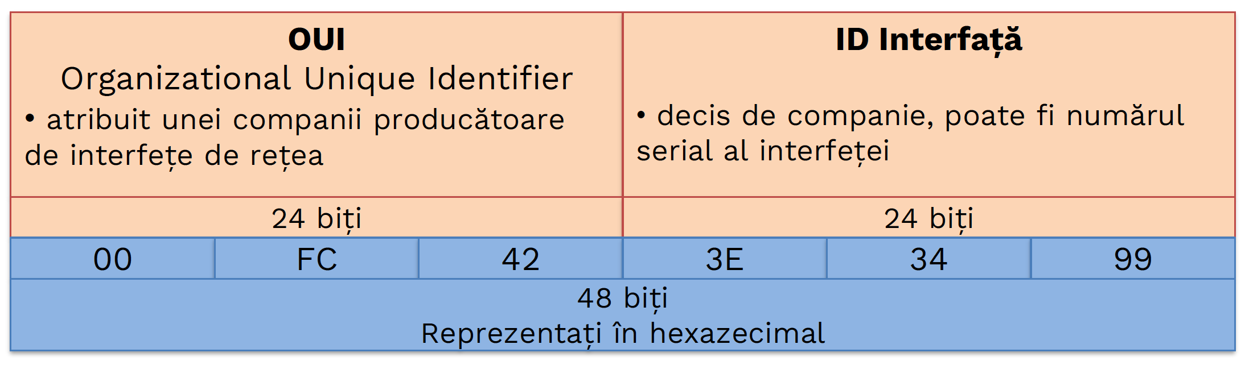
Formatul adresei MAC

Slide 16
Tipuri de adrese MAC
Există trei tipuri de adrese MAC:
Adresă unicast:
Identifică un singur destinatar:
De exemplu: 00.10.A7.22.FE.63
Adresă broadcast:
Folosită pentru a identifica toate calculatoarele din rețea:
De exemplu: FF.FF.FF.FF.FF.FF
Adresă multicast:
Folosită pentru a identifica un grup de calculatoare, identificată prin faptul că primul octet e impar:
De exemplu: 01.00.5E.00.A1.11

Slide 17
Cadrul Ethernet
Structura cadrului este aproape identică pentru toate implementările Ethernet (de la 10Mbps la 10Gbps);
Cadrul pentru versiunea Ethernet IEEE 802.3 are următoarele câmpuri:
Primii 8 octeţi sunt folosiţi pentru sincronizare şi nu vor fi socotiţi în calculul dimensiunii cadrului;
Câmpul preambul este format din 7 octeţi 10101010, iar octetul de start cadru are valoarea 10101011;
Câmpul tip / lungime are următoarea semnificaţie:
Sub Ox0600 – câmpul este interpretat ca lungime;
Peste Ox0800 – câmpul este interpretat ca tipul protocolului de nivel 3.

Slide 18
Caracteristici ale rețelelor Ethernet
Bit Time este timpul necesar transmiterii unui singur bit:
Într-o reţea Ethernet de 10Mbps, pentru trimiterea unui bit sunt necesare 10Ons;
Pentru 100Mbps, bit time-ul este de 10ns;
La 1000 Mbps bit time-ul ajunge sa fie 1ns.
Slot Time este timpul necesar semnalului pentru a parcurge cel mai lung segment de reţea:
Pentru 10Mbps şi 100Mbps el este de 512 * Bit Time (=64 de octeţi);
Pentru 1000MBps este de 4096 * Bit Time (=512 octeţi);
Pentru toate versiunile de Ethernet cu viteze de transmisie mai mici sau egale cu 1000Mbps, o transmisie nu trebuie să dureze mai puţin decât slot time-ul.
Interframe spacing reprezintă timpul minim între două cadre successive:
Valoarea sa este de 96 * Bit Time;
Rolul său este să permită staţiilor lente să proceseze cadrul curent si să se pregătească pentru următorul cadru.

Slide 19
Mediu partajat
Ethernet a fost proiectat ca un protocol peste medii partajate (mediu multiacces în care mai multe staţii conectate la acelaşi mediu fizic);
Coliziunile şi broadcast-urile sunt prevăzute în funcţionarea Ethernet-ului;
În reţelele Ethernet full-duplex:
Fiecare port al switchului împreună cu nodul de reţea conectat reprezintă un domeniu de coliziune;
Infrastructura de reţea devine o infrastructură dedicată (faţă de una partajată în cazul folosirii de repetoare, sau de Ethernet peste mediu coaxial).

Slide 20
Tipuri de coliziuni
Coliziunile locale (local collislons):
Se produc in reţeaua locală;
Pe cablu coaxial sunt detectate prin creşterea tensiunii electrice peste limita maximă admisă;
Pe un cablu twisted-pair sunt marcate de detectarea unui semnal pe perechea de fire RX simultan cu transmiterea unui semnal pe perechea de fire TX.
Coliziunile la distanţă (remote collisions):
Nu se produc in reţeaua locală;
Sunt marcate de existenta unor cadre cu o lungime mai mică decât lungimea minimă acceptâtă şi care prezintă un FCS invalid.
Coliziunile târzii (late collisions):
Se produc după ce au fost trimişi primii 64 de octeţi;
Cea mai importantă diferenţă intre ele si coliziunile la distanţă este că un NIC (Network Interface Controller) retransmite automat cadrele care au produs coliziuni înainte de primii 64 de octeti, dar nu le retransmite pe cele produse după;
Retransmisia cade in sarcina nivelurilor superioare (care detectează absenţa cadrului prin time out).

Slide 21
Domenii de coliziune
Domeniu de coliziune = grup de segmente de rețea conectate fizic prin dispositive de nivel 1 (repetor, hub, transceiver) în care se pot produce coliziuni.

Slide 22
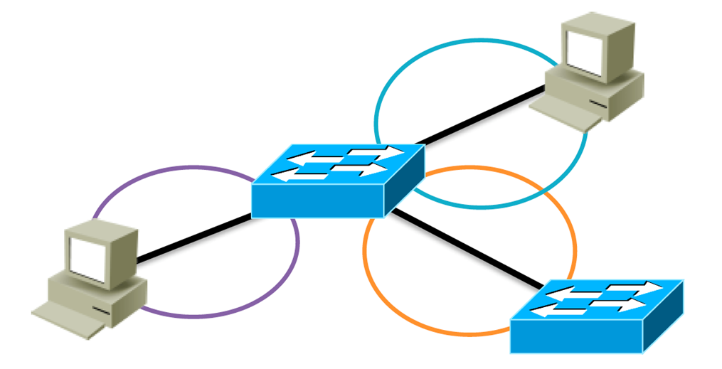
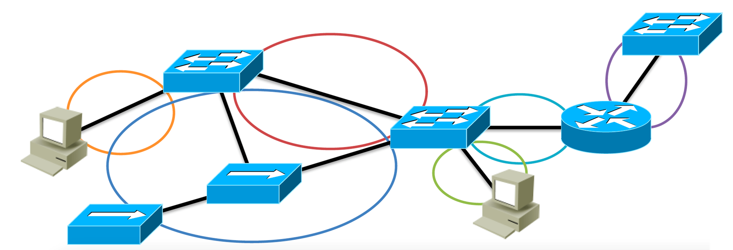
Domenii de coliziune
Câte domenii de coliziune sunt în topologia 1?
Răspuns: 3.
Câte domenii de coliziune sunt în topologia 2?
Răspuns: 6.

Slide 23
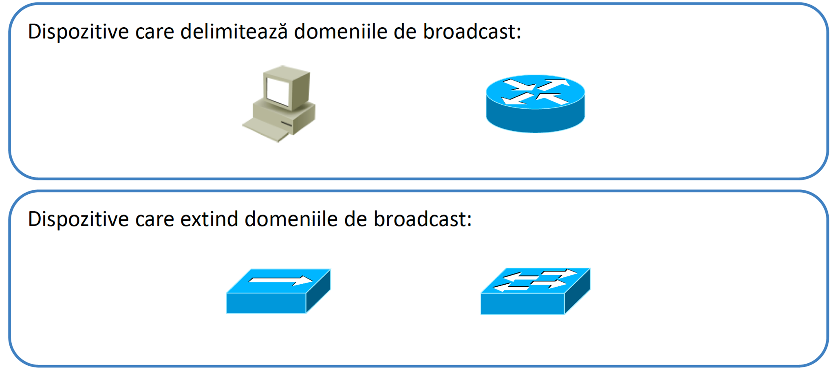
Domenii de broadcast
Domeniu de broadcast = toate dispozitivele (stațiile) care primesc un broadcast trimis de unul dintre ele.

Slide 24
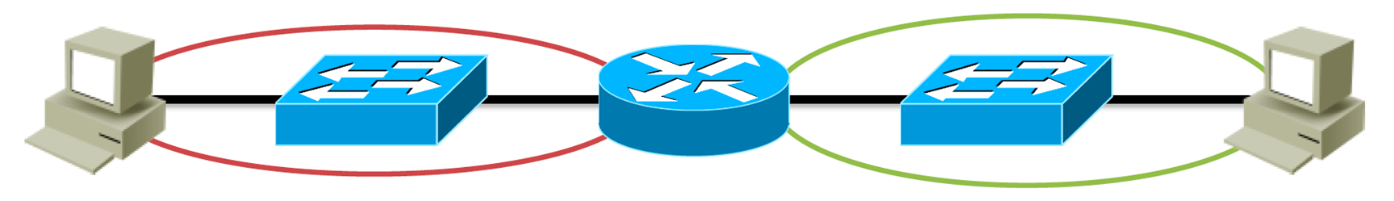
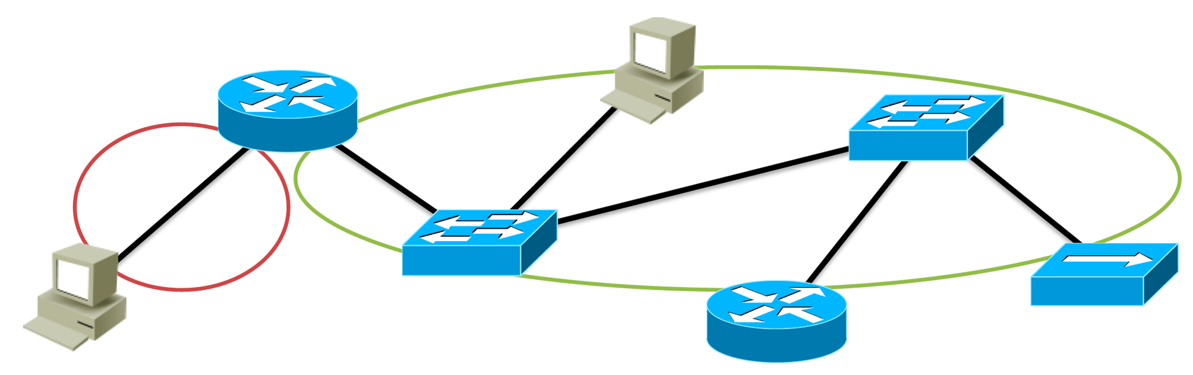
Domenii de broadcast
Câte domenii de broadcast sunt în topologia 1?
Răspuns: 2.
Câte domenii de broadcast sunt în topologia 2?
Răspuns: 6

Slide 25
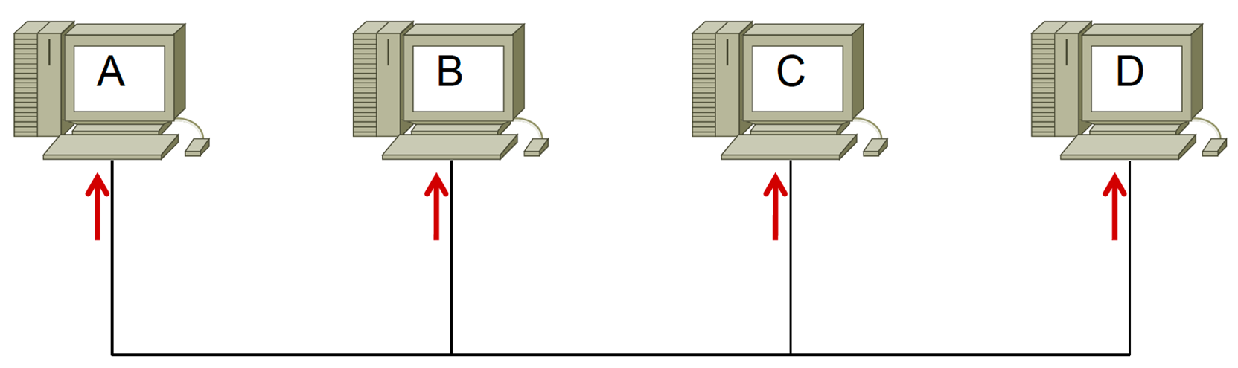
CSMA/CD (Carrier Sense Multiple Access with Collision Detection)
1. Carrier Sense
Protocol folosit de Ethernet pentru a rezolva problema coliziunilor;
Fiecare stație ascultă mediul pentru a determina dacă o altă stație transmite.
2. Multiple Access
3. Collision Detection
4. Jam Signal
5. Random Backoff

Slide 26
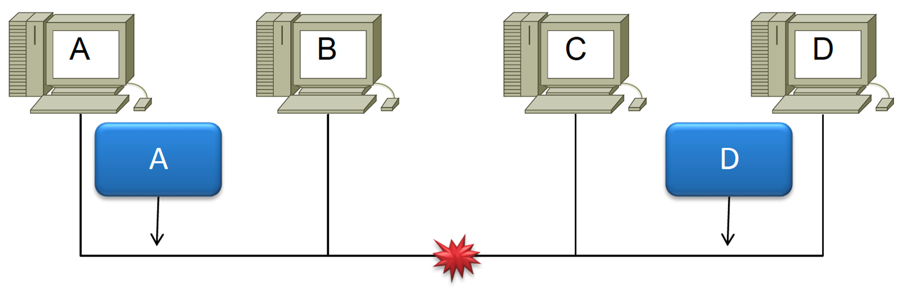
CSMA/CD (Carrier Sense Multiple Access with Collision Detection)
1. Carrier Sense
Protocolul este folosit în medii partajate;
Mediul fiind partajat, există riscul ca doua stații să transmit în același timp.
2. Multiple Access
3. Collision Detection
4. Jam Signal
5. Random Backoff

Slide 27
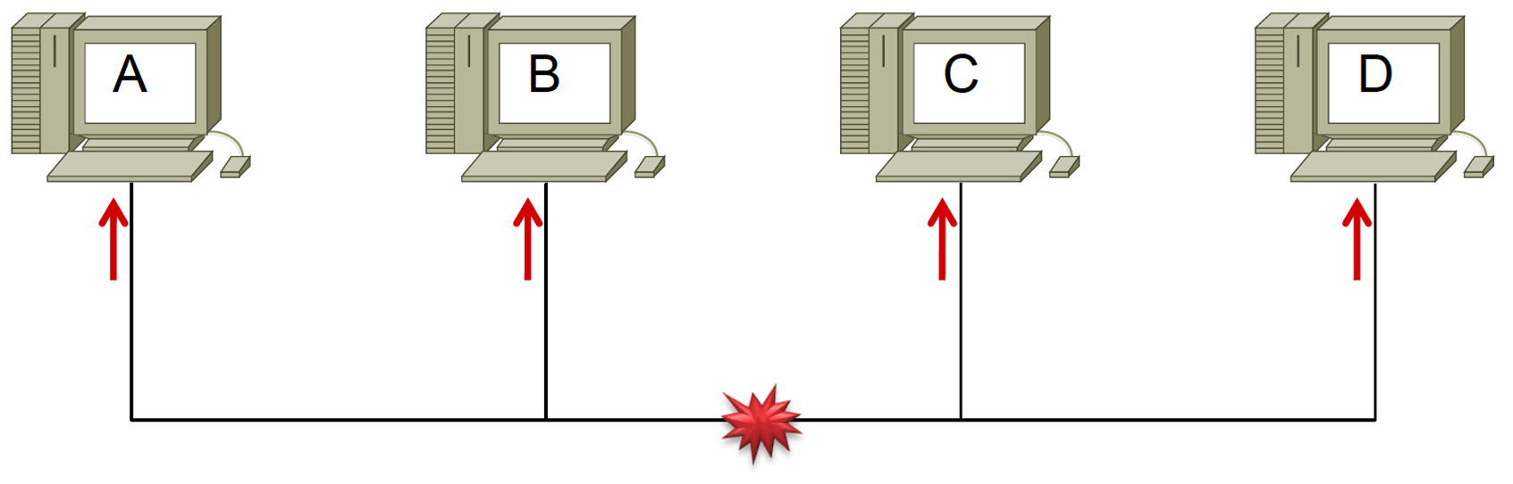
CSMA/CD (Carrier Sense Multiple Access with Collision Detection)
1. Carrier Sense
Dacă doua stații transmit simultan, conținutul cadrului va fi alterat (de exemplu, poate fi create un runt frame – cadru sub 64 de octeți);
Întâlnirea celor doua semnale poartă numele de coliziune;
Stațiile conectate vor detecta coliziunea.
2. Multiple Access
3. Collision Detection
4. Jam Signal
5. Random Backoff

Slide 28
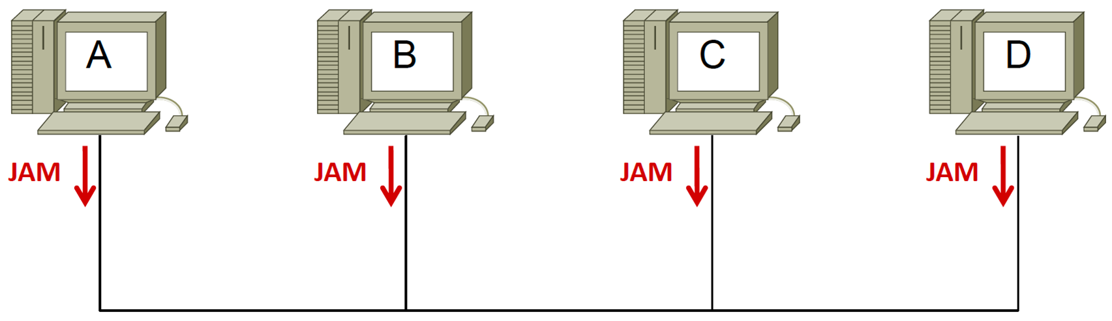
CSMA/CD (Carrier Sense Multiple Access with Collision Detection)
1. Carrier Sense
Ca reacție la coliziune este transmis un jam signal în rețea:
Scopul este ca toate stațiile să detecteze coliziunea.
Jam signal-ul va suprascrie CRC-ul din cadrele ce au suferit coliziunea:
Plăcile Ethernet sunt forțate să arunce cadrul.
2. Multiple Access
3. Collision Detection
4. Jam Signal
5. Random Backoff

Slide 29
CSMA/CD (Carrier Sense Multiple Access with Collision Detection)
1. Carrier Sense
Fiecare stație așteaptă un timp aleator înainte de a retransmite:
Random backoff.
De ce este durata aleasă aleator?
Răspuns: Pentru a reduce probabilitatea apariției unei noi coliziuni.
2. Multiple Access
3. Collision Detection
4. Jam Signal
5. Random Backoff

Slide 30
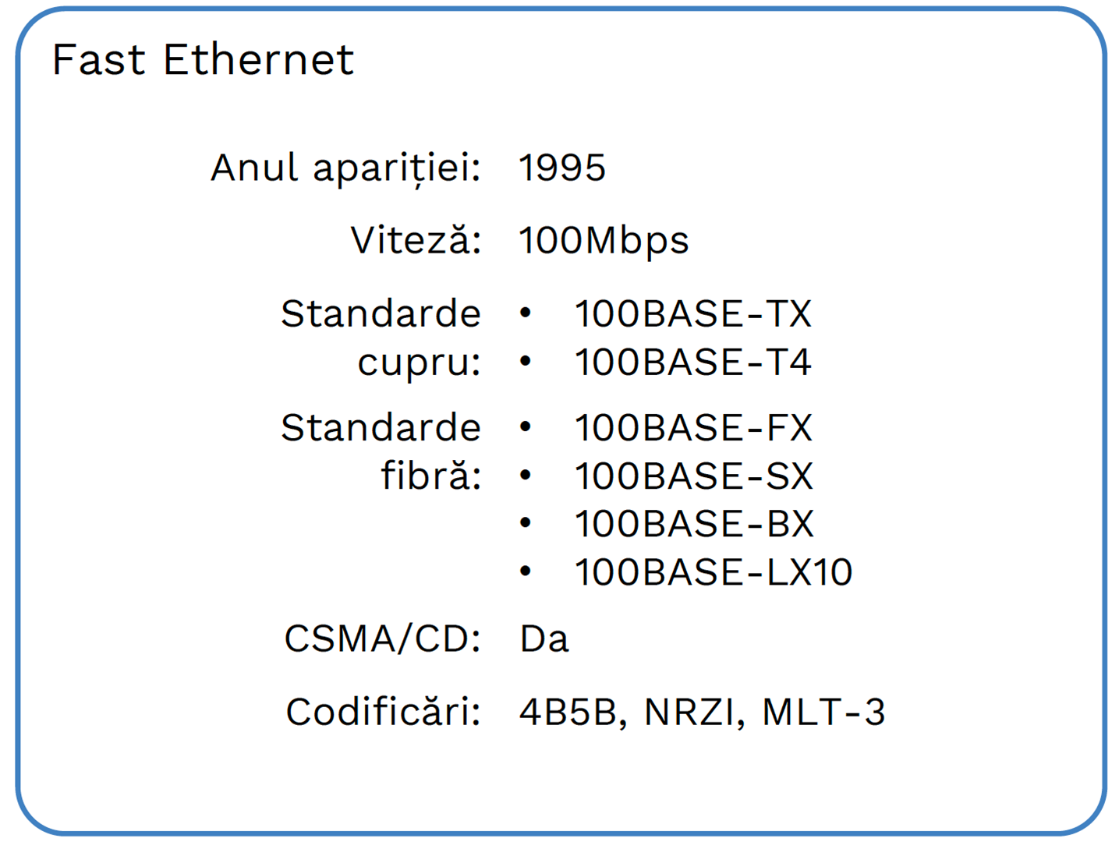
Fast Ethernet
Fast Ethernet
100BASE-TX
100BASE-FX
100BASE-SX
Gigabit Ethernet
10 Gigabit Ethernet
40 Gigabit Ethernet
100 Gigabit Ethernet

Slide 31
Fast Ethernet
Fast Ethernet
100BASE-TX
100BASE-FX
100BASE-SX
Gigabit Ethernet
10 Gigabit Ethernet
40 Gigabit Ethernet
100 Gigabit Ethernet

Slide 32
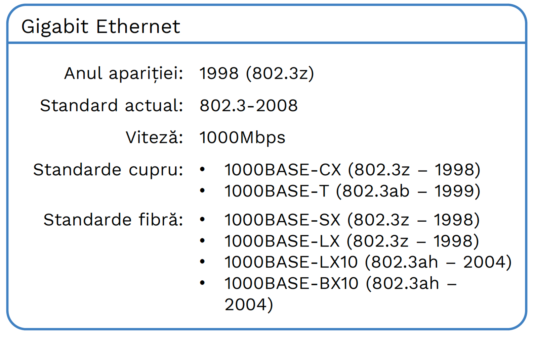
Gigabit Ethernet
Fast Ethernet
100BASE-TX
100BASE-FX
100BASE-SX
Gigabit Ethernet
10 Gigabit Ethernet
40 Gigabit Ethernet
100 Gigabit Ethernet

Slide 33
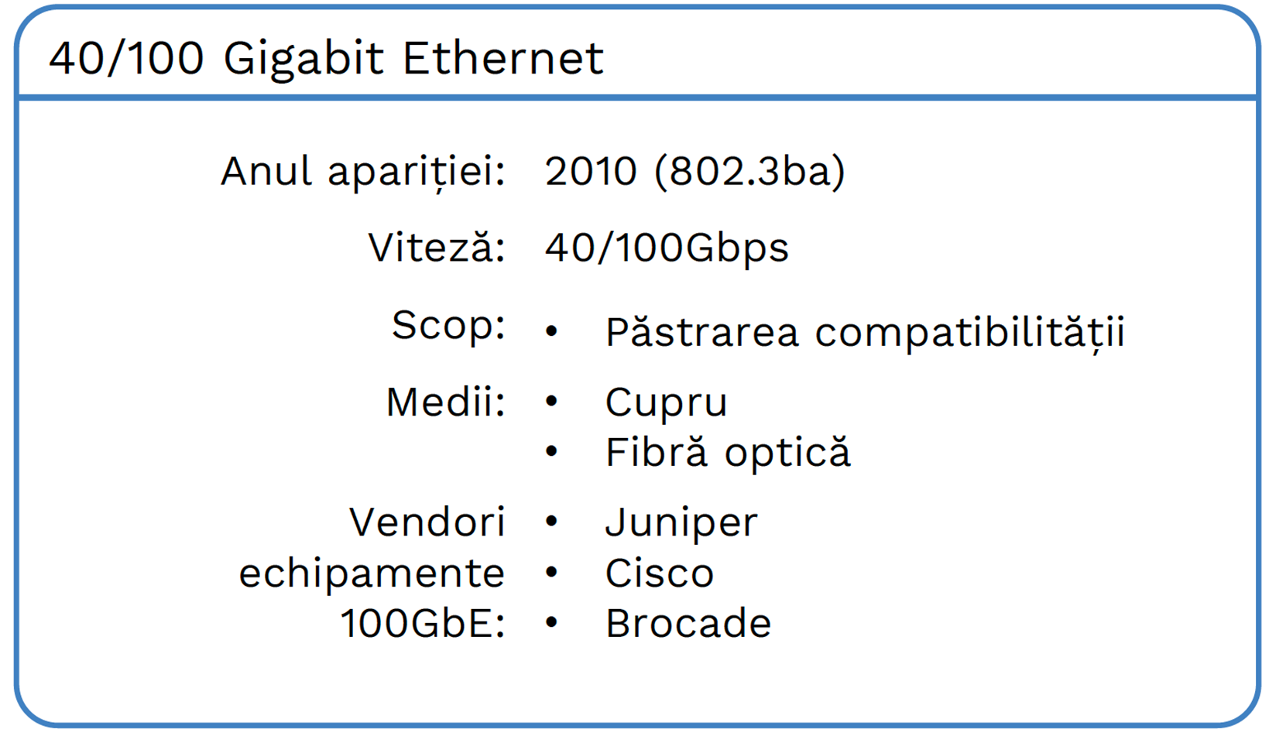
40 / 100 Gigabit Ethernet
Fast Ethernet
100BASE-TX
100BASE-FX
100BASE-SX
Gigabit Ethernet
10 Gigabit Ethernet
40 Gigabit Ethernet
100 Gigabit Ethernet

Slide 34
Latența rețelei
Latenţa reprezintă timpul necesar unui mesaj pentru a ajunge de la sursă la destinaţie;
Surse ale latenţei:
Latenţa transmisiei la nivelul interfeţei de reţea:
~ 1 microsecundă. pentru 10 BASE-T.
Latenţa de propagare:
~ 0.556 microsecunde pentru 100 m cablu CAT 5 UTP.
Latenţa cauzată de echipamentele de interconectare:
Aceasta este cea mai importantă sursă de latenţă;
Variază în funcţie de tipul dispozitivului de interconectare (de nivel 1, 2 sau 3).
La ce nivel apare cea mai mare latenţă?
Răspuns: La nivelul 3, din cauza rutării între mai multe stații până la destinație.

Slide 35
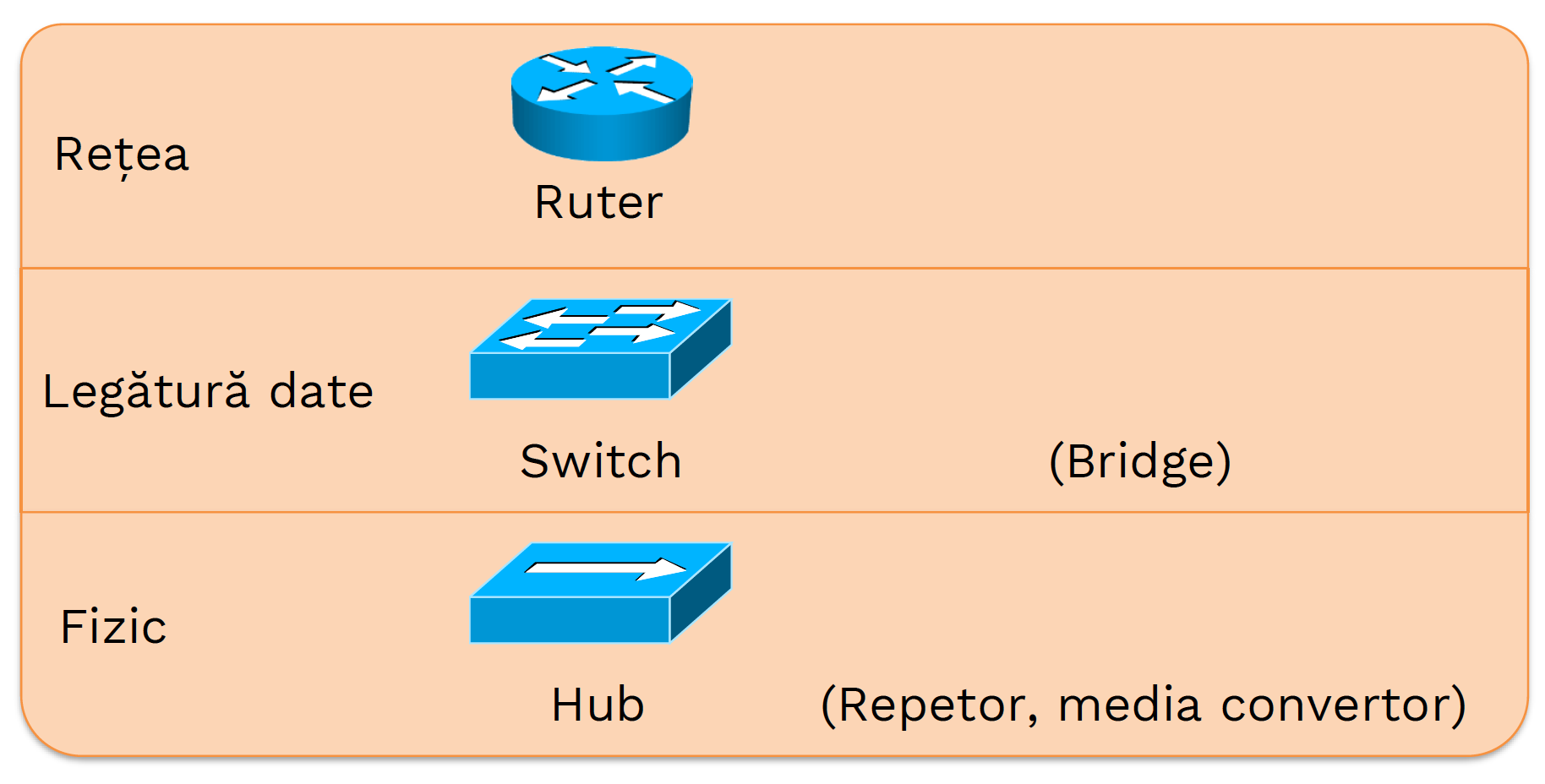
Dispozitive de interconectare

Slide 36
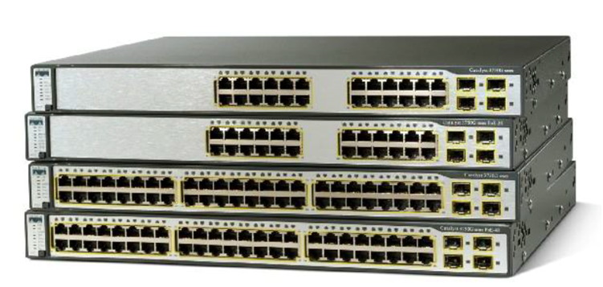
Rolul switch-ului
Switch-ul operează la nivelul 2, legătură de date;
Rolul unui switch este de a oferi legături de viteză mare şi latenţă mică în reţele restrânse din punct de vedere geographic;
Switch-ul delimitează domeniile de coliziune, dar extinde domeniile de broadcast;
Switch-urile sunt caracterizate printr-un număr mare de porturi (pot ajunge la câteva sute prin tehnologii de tipul StackWise) şi funcţii de bază implementate în hardware;
Switch-ul nu este suficient pentru a avea conectivitate între două reţele diferite (pentru aceasta este nevoie de un ruter sau gateway).

Slide 37
Modul de operare al switch-ului
Funcționarea unui switch se bazează pe o tabelă de asocieri între porturi și adrese MAC: Tabela CAM (Content Addressable Memory);
Fiecare switch ia decizii independent, bazându-se doar pe propria sa tabelă CAM.

Slide 38
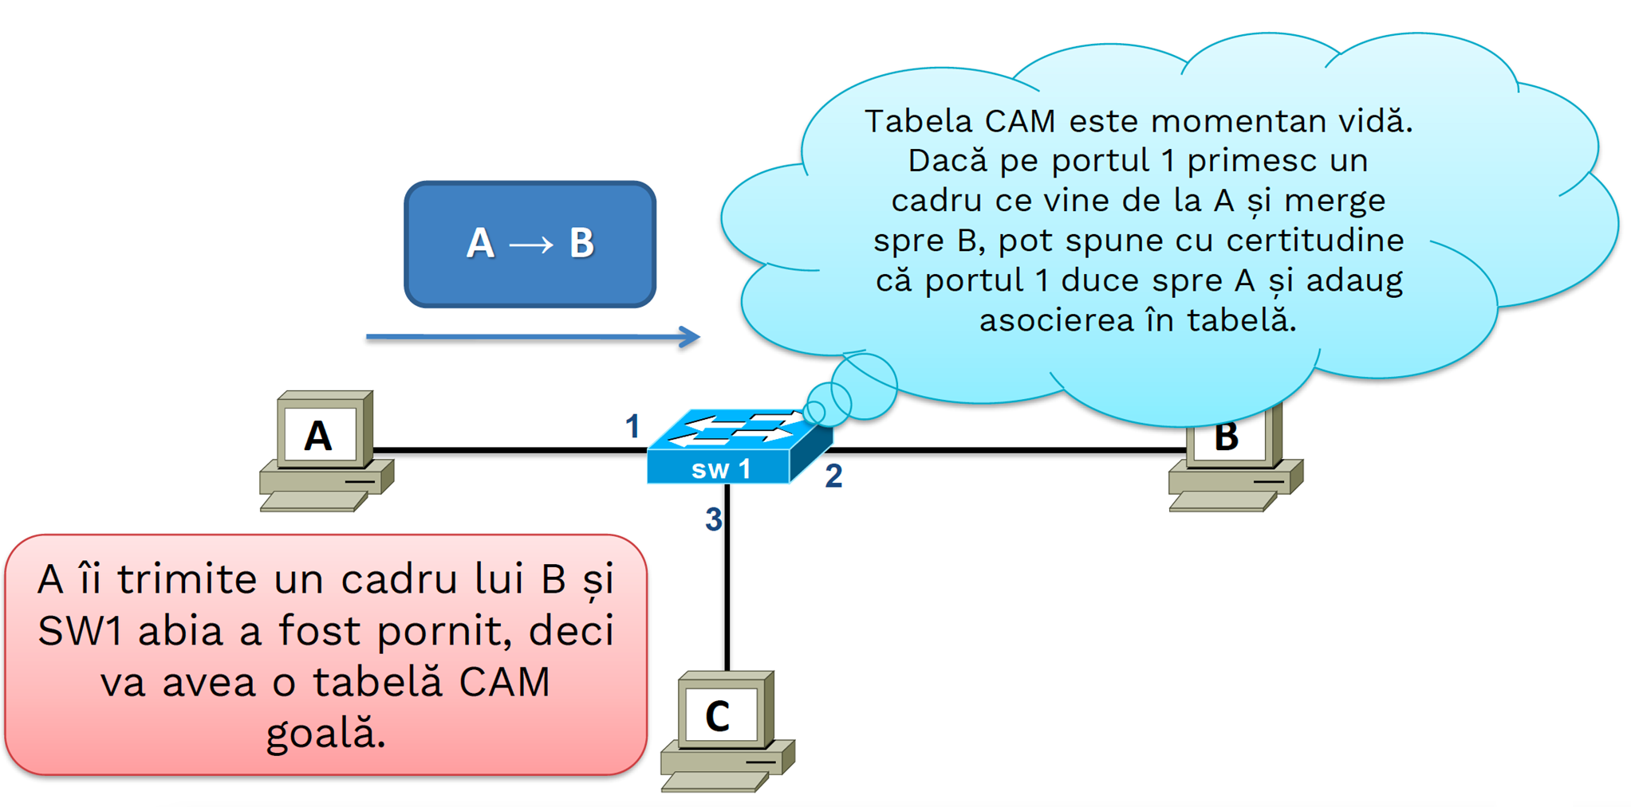
Popularea tabelei CAM
La pornire, un switch nu știe nimic despre host-urile din apropierea sa, astfel încât tabela sa CAM este goală;
Pentru a popular tabela CAM, switch-ul citește adresa MAC sursă a cadrelor care trec prin el.

Slide 39
Comutarea cadrelor
Cu fiecare cadru primit, un switch va desfăşura actiunile:
Citire adresă MAC sursă si verificare dacă există asocierea în tabela CAM:
Dacă da, actualizează vârsta înregistrării din tabelă;
Dacă nu, adaugă asocierea între MAC sursă şi portul pe care a venit cadrul şi îi asociează vârsta 0.
Citire adresă MAC destinaţie şi căutarea asocierii în tabela CAM:
Dacă este găsită unicast pe portul corespunzător către destinaţie, rezultă excepţie în cazul în care portul e fix cel pe care a venit, caz în care face drop;
Dacă nu este găsită, se face flood cu cadrul pe toate porturile mai puţin cel pe care a venit cadrul pentru găsirea portului corespunzător adresei MAC, astfel încât pe viitor cadrele având acea adresă MAC destinație să fie trimise pe portul aflat.

Slide 40
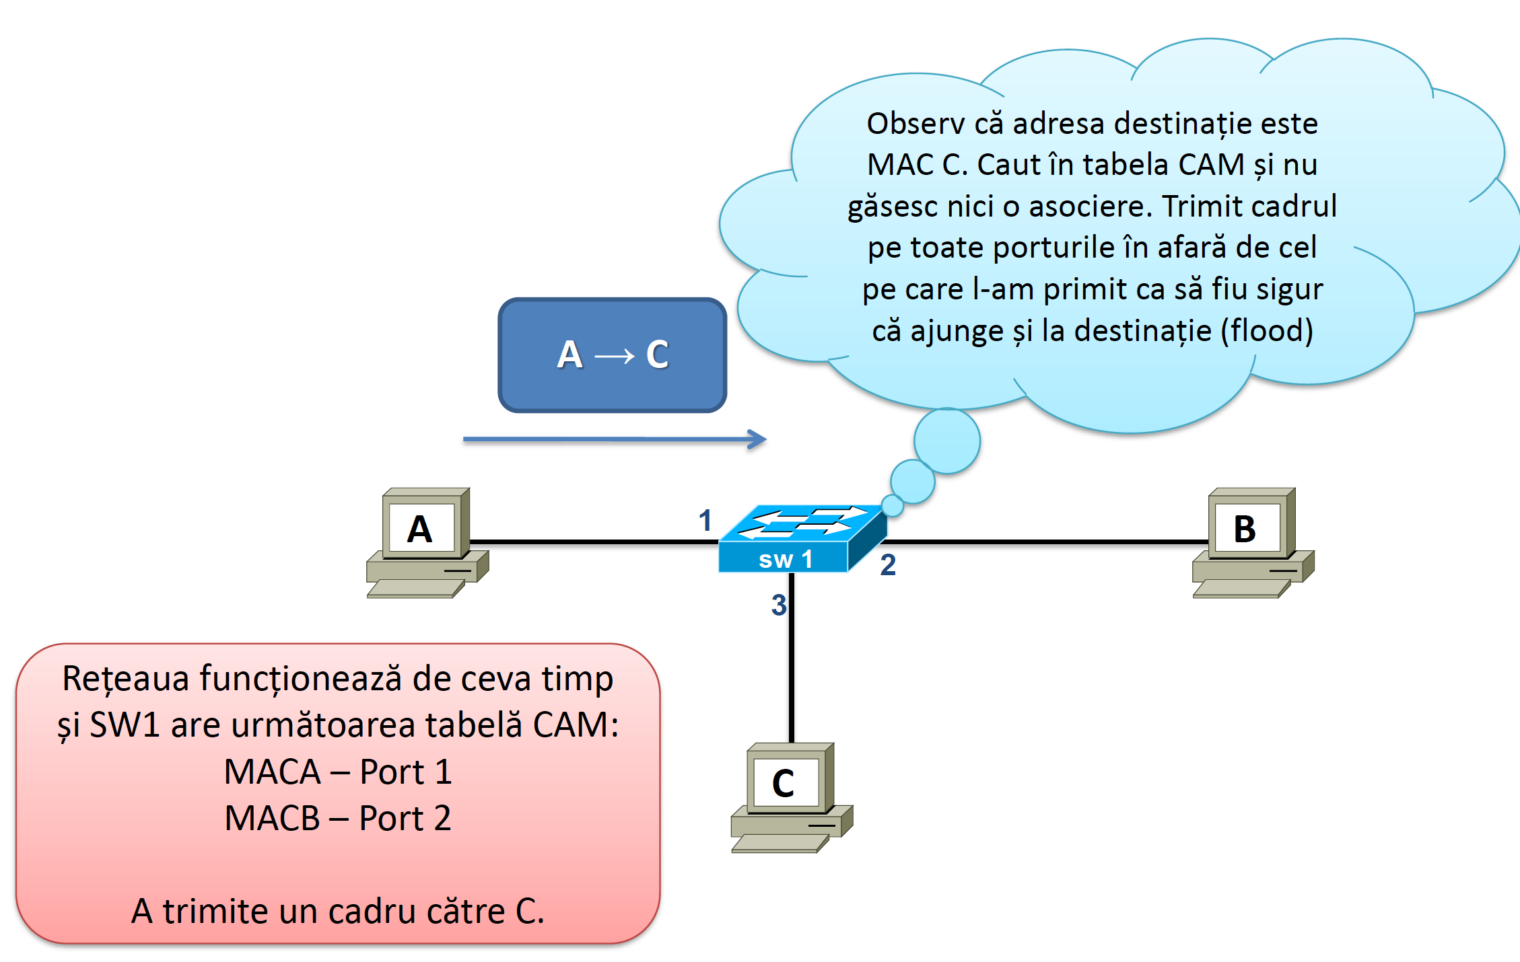
Comutarea cadrelor
Pentru a comuta cadre, se citește adresa MAC destinație, iar apoi aceasta este căutată secvențial în tabela de comutare.

Slide 41
Comutarea cadrelor

Slide 42
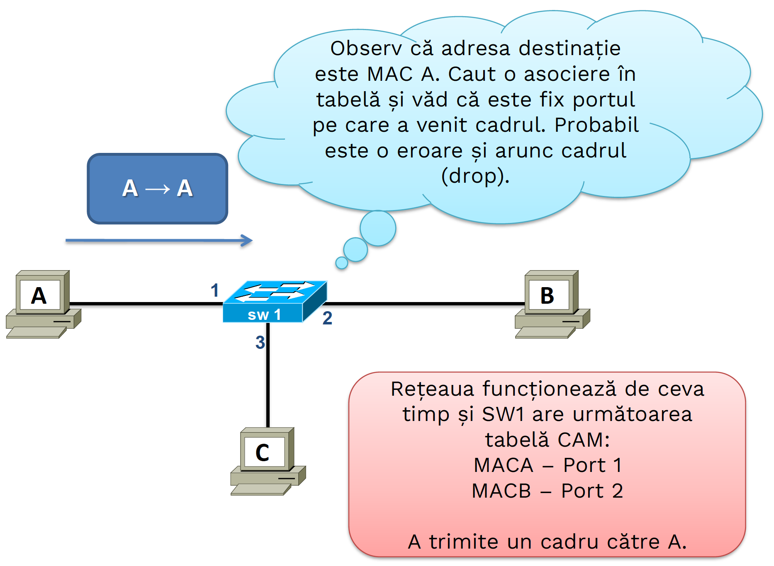
Comutarea cadrelor

Slide 43
Comutarea cadrelor

Slide 44
CAM Aging
Fiecare înregistrare din tabelă are o vârstă reprezentată de timpul de la ultima actualizare;
Creşterea în timp a valorii poartă numele de CAM Aging;
Când vârsta ajunge la o anumită valoare, înregistrarea este ștearsă;
De ce trebuie şterse înregistrările?
Răspuns: Pentru a permite verificarea din timp în timp a stării dispozitivului conectat la portul memorat în tabela CAM ca având o anumită adresă MAC.

Slide 45
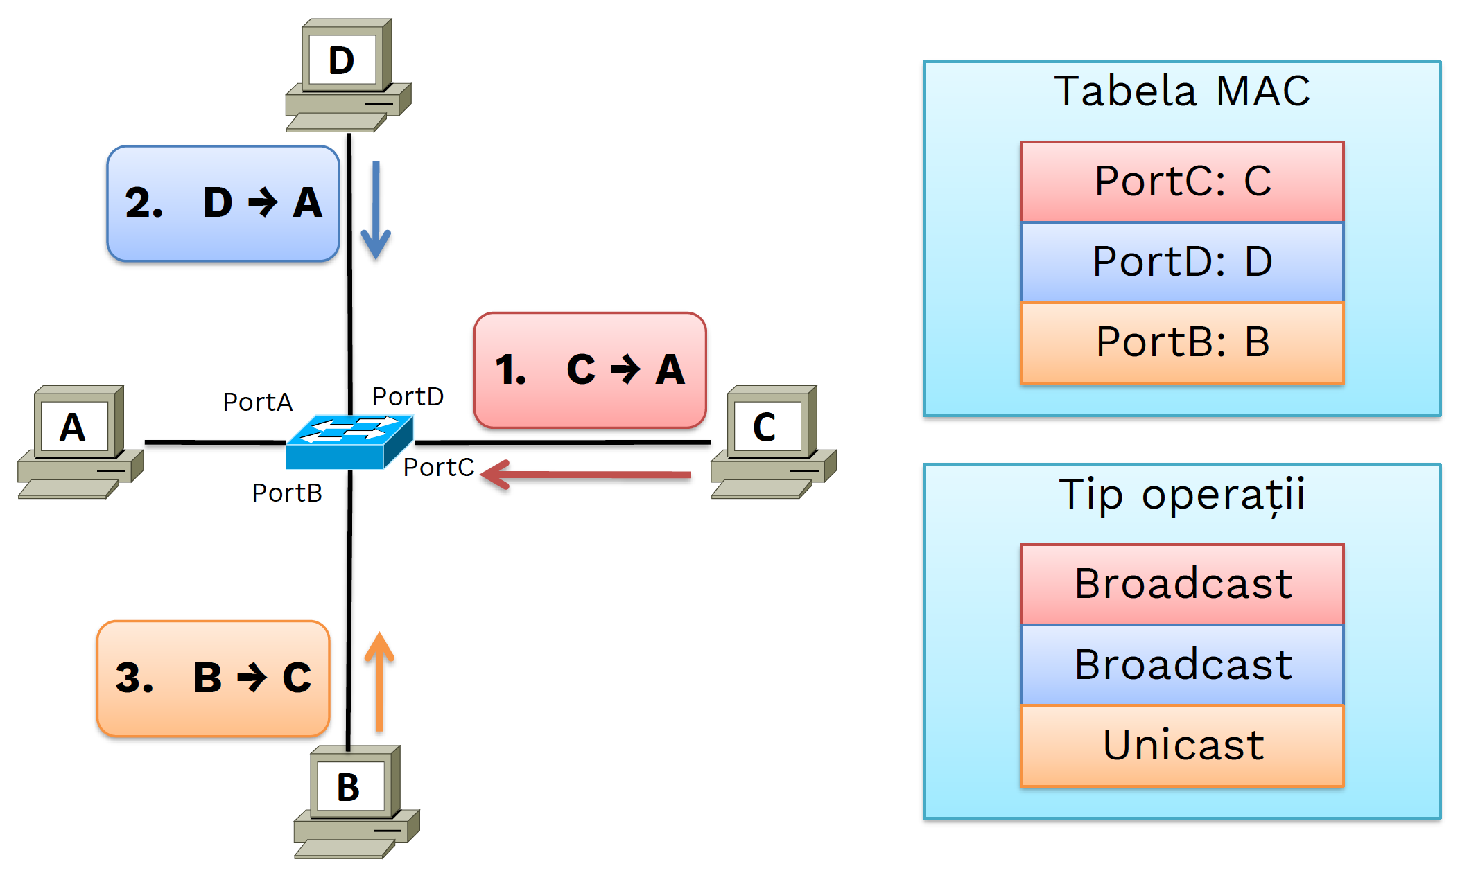
CAM Aging

Slide 46
Metode de comutare
Primește întreg cadrul
Calculează CRC-ul
Fast-forward
Fragment-free
Verifică lungimea cadrului
Primește cadrul până la adresa destinație
Primește primii 64 de octeți
Dacă totul este correct, determină adresa destinație
Determină adresa destinație
Determină adresa destinație
Trimite cadrul
Trimite cadrul
Trimite cadrul
Store-and-Forward Switching
Cut-through Switching

Slide 47

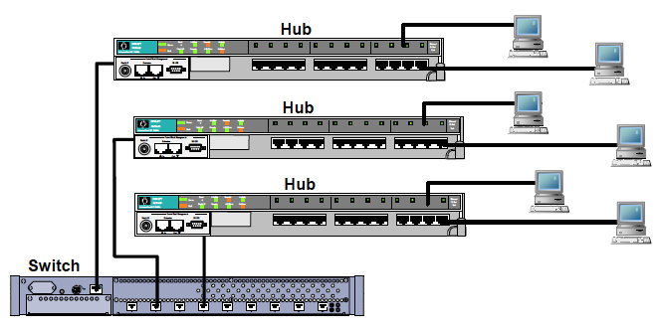

Poanta cursului
Gangbang
Porn
hub
Porn
switch
Swingers

Slide 48

Vă mulțumesc!
Ne vedem la cursul următor.

